Slide 1

Нумерація п’ятицифрових чисел. Розв’язування буквених виразів, рівнянь. Самостійна робота
Математика
4 клас
Розділ 2. Нумерація чисел у межах мільйона
Урок 30

Slide 2



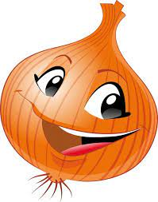
Налаштування на урок
Оберіть плід свого настрою

Slide 3
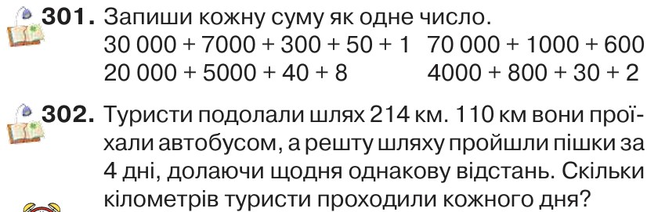

Перевірка домашнього завдання
Підручник
Ст.56

Slide 4
План уроку
ОБЧИСЛЕННЯ ЗНАЧЕННЯ ВИРАЗУ ЗІ ЗМІННОЮ
РОЗВ’ЯЗУВА-ННЯ ЗАДАЧі
РОЗВ’ЯЗУВА-ННЯ РІВНЯНЬ І ВИРАЗІВ
СУМА РОЗРЯДНИХ ДОДАНКІВ П’ЯТИЦИФРО-ВОГО ЧИСЛА

Slide 5













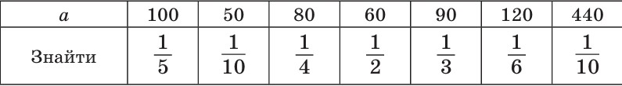
d
хв
см
в
с
кг
(
·
)
:
Усні обчислення
?
11
?
352
?
207
?
39

Slide 6




кг
d
(
)
:
хв
см
в
с
·
Запишіть числа цифрами
тридцять дві тисячі двадцять,
сорок п’ять тисяч сто,
шістдесят вісім тисяч триста дев’яносто чотири,
дев’яносто дев’ять тисяч дев’ятсот дев’ять.
Назвіть серед записаних чисел найменше, найбільше.
Ст.57
№305
Назвіть сусідів чисел 32.020, 45.100.

Slide 7

Скільки одиниць кожного розряду в числах?
Міркуйте так: число 98 010 — п’ятицифрове.
Отже, найвищий розряд у ньому — п’ятий. Це десятки тисяч. На п’ятому місці справа записана цифра 9, тобто одиниць п’ятого розряду — дев’ять. На четвертому місці записана цифра 8. Це означає, що число містить 8 одиниць четвертого розряду. На третьому місці — цифра нуль. Це означає, що одиниць третього розряду не має. Продовжте міркування самостійно.
Розкладіть на розрядні доданки кожне з чисел
11 407=
15 320=
19 009=
16 789=
10.000 + 1.000 + 400 + 7
10.000 + 5.000 + 300 + 20
10.000 + 9.000 + 9
10.000 + 6.000 + 700 + 80 + 9
Ст.57
№303-304

Slide 8

Розв’яжіть рівняння
Розв’яжіть рівняння усно
3.300 = х + 300 4.201= 4000 + х + 1
х = х =
3.000
200
Розв’яжіть рівняння з коментарем
80 ∙ 9 : а = 60
720 : а = 60
а = 720 : 60
а = 12
80 ∙ 9 : 12 = 60
60 = 60
Ст.57
№307

Slide 9

Знайдіть значення виразу
10 000 + с · 1000 + b · 100, якщо с = 4, b = 7
10.000 + с · 1.000 + b · 100 =
4.000
700
10.000 + 4 · 1.000 + 7 · 100 =
14.700
Ст.57
№308

Slide 10
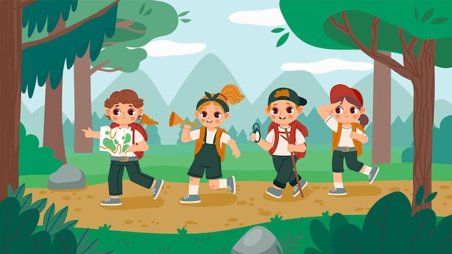

Розв’яжіть задачу виразом
Туристи подолали шлях 214 км. 110 км вони проїхали автобусом, а решту шляху пройшли пішки за 4 дні, долаючи щодня однакову відстань. Скільки кілометрів туристи проходили кожного дня?
Автобус – 110 км
Пішки – 4 дн. по ? км
214 км
104
(214 – 110) : 4 =
26(км)
Відповідь:
26 км туристи проходили щодня.
Ст.56
№302

Slide 11
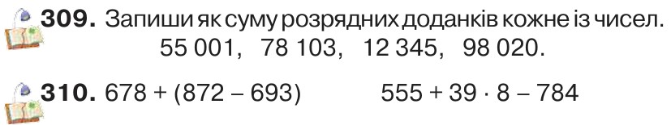

Домашнє завдання
Сьогодні на уроці я дізнався/дізналась про…
Найбільш цікавим було…
Мені було важко...
Урок запам'ятався мені тим, що …
Підручник
Ст.57

Slide 12
Рефлексія
Оберіть плід своєї роботи на уроці
Відчуваю успіх
Все зрозуміло
Відчуваю задоволення
Урок пройшов непомітно

